Slide 1
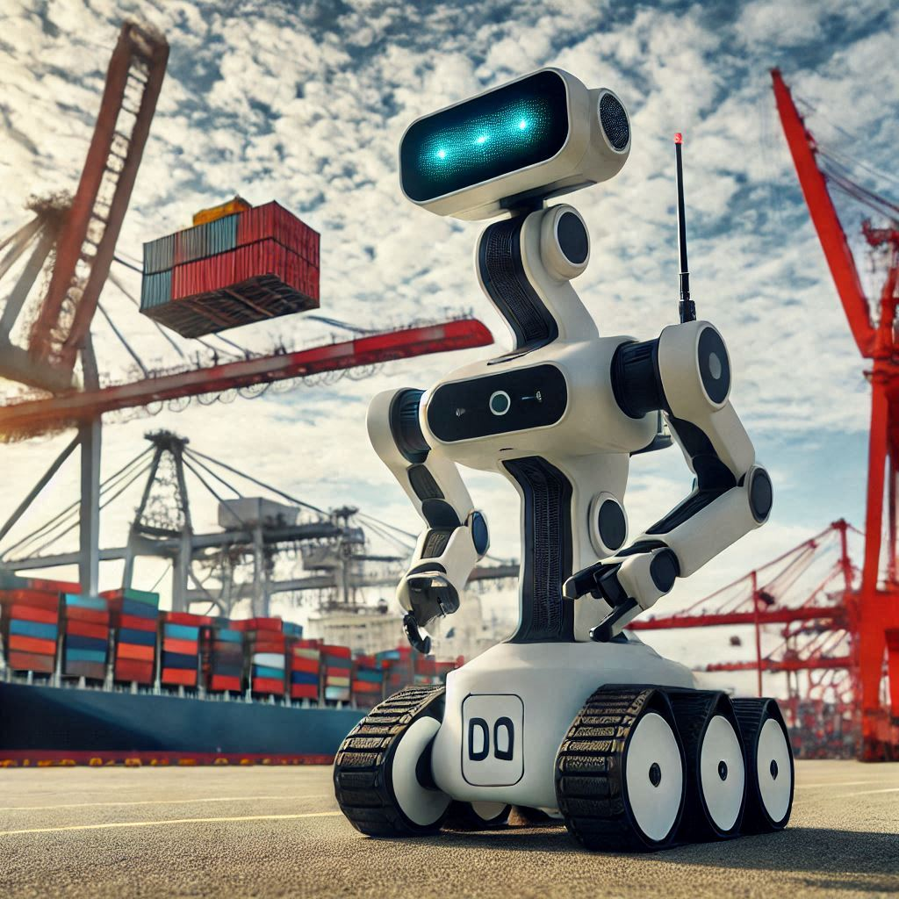
AUTOMAÇÃO NO TRANSPORTE TERRESTRE E MARÍTIMO NO PORTO DE SANTOS: DESAFIOS E SOLUÇÕES

Slide 2
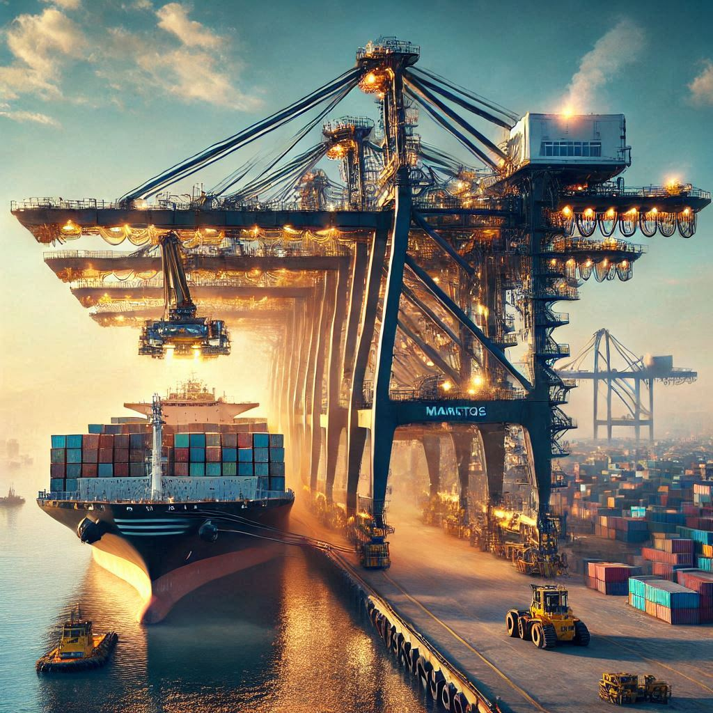
Introdução
O Porto de Santos é o maior e mais importante porto da América Latina, desempenhando um papel crucial no comércio exterior do Brasil. A automação no transporte terrestre e marítimo é essencial para aumentar a eficiência, reduzir custos e melhorar a competitividade. Este e-book aborda os principais desafios da automação e sugere soluções práticas.

Slide 3
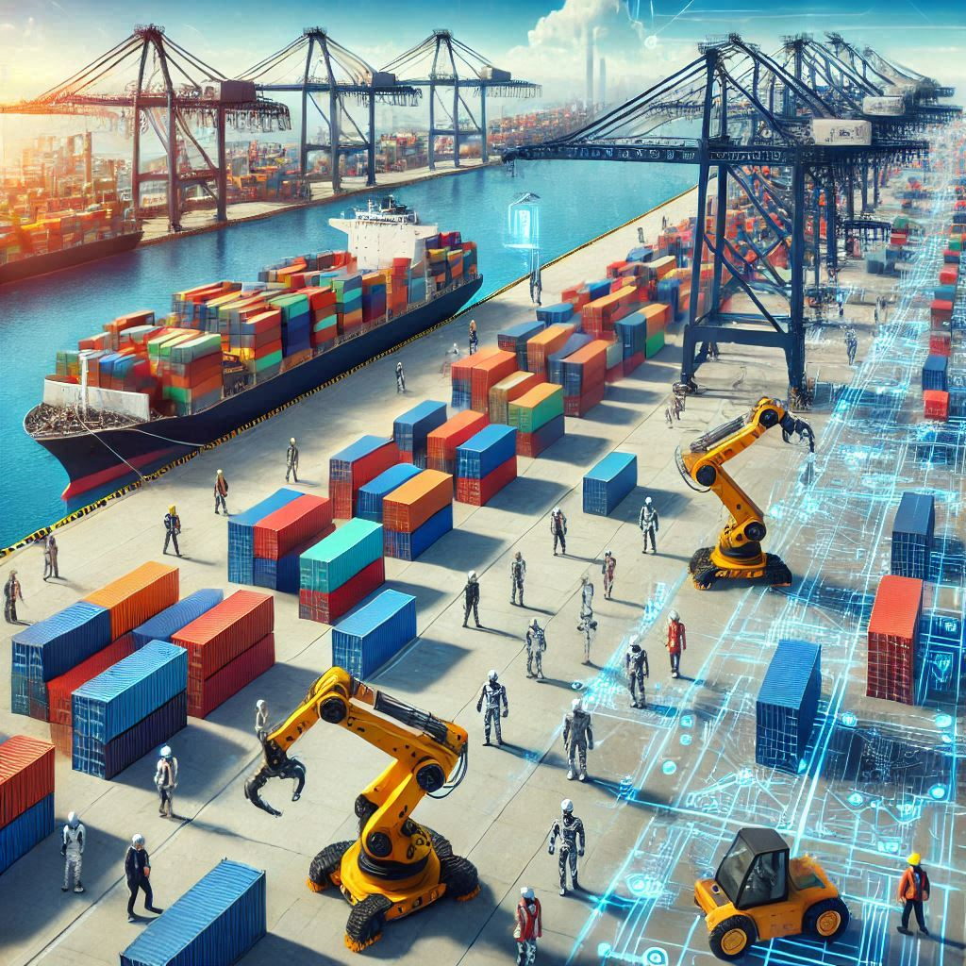
Tópico 1: Integração de Sistemas Automatizados
Desafio: A integração de sistemas automatizados no transporte terrestre e marítimo pode ser complexa, exigindo a compatibilidade entre diferentes tecnologias e plataformas.
Exemplo de Medida:
Sistemas de Gestão Integrada: Adotar sistemas de gestão de transporte (TMS) e de terminais (TOS) que se comunicam entre si, facilitando a coordenação e o controle das operações. Um exemplo é o uso do sistema Navis N4, que permite a integração de operações de terminais portuários com a logística terrestre.

Slide 4

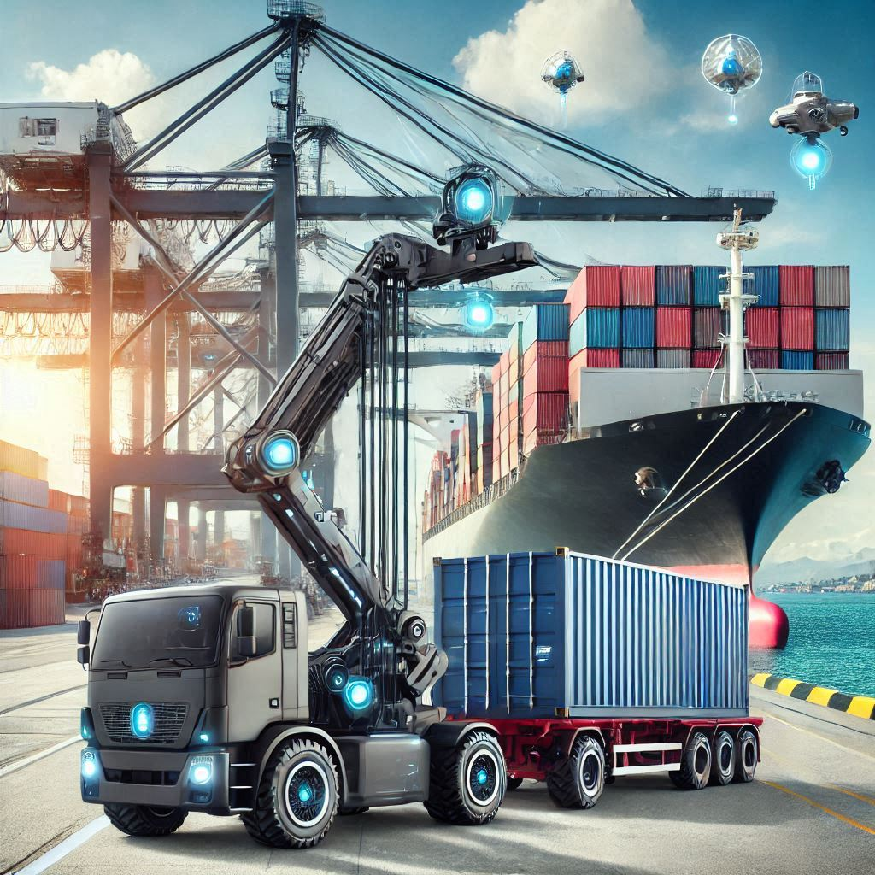
Tópico 2: Infraestrutura Tecnológica
Desafio: A automação requer uma infraestrutura tecnológica robusta, incluindo redes de comunicação de alta velocidade, sensores avançados e sistemas de controle centralizados.
Exemplo de Medida:
Investimento em Infraestrutura: Modernizar a infraestrutura tecnológica do porto com a instalação de redes 5G, sensores IoT (Internet das Coisas) e centros de controle automatizados. Um exemplo é o Porto de Roterdã, que investiu em uma infraestrutura tecnológica avançada para suportar suas operações automatizadas.

Slide 5
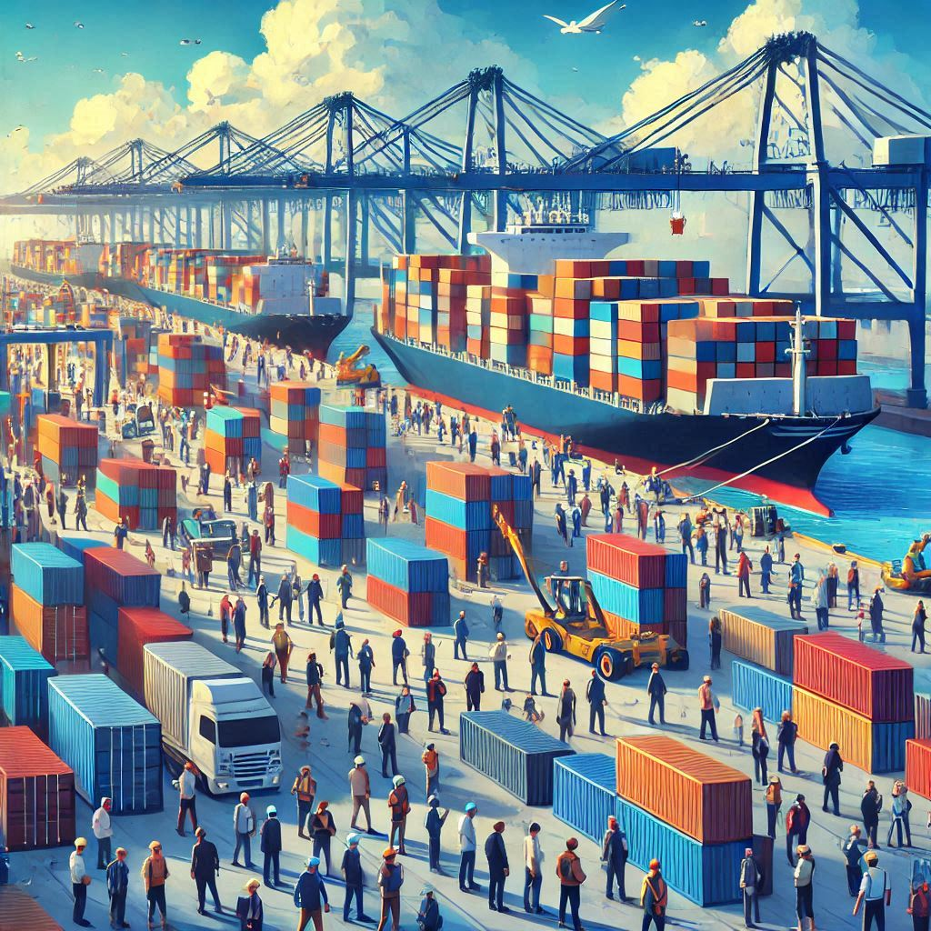
Tópico 3: Capacitação da Mão de Obra
co 2: Infraestrutura Tecnológica
Desafio: A introdução de tecnologias automatizadas exige que a força de trabalho seja capacitada para operar e manter esses sistemas.
Exemplo de Medida:
Programas de Treinamento: Implementar programas de treinamento contínuo para os trabalhadores, focados em habilidades tecnológicas e de manutenção de sistemas automatizados. Um exemplo é o Programa de Capacitação em Automação Portuária do Porto de Los Angeles, que treina funcionários em novas tecnologias e sistemas automatizados.

Slide 6

Tópico 4: Segurança e Cibersegurança
Tópico 2: Infraestrutura Tecnológica
Desafio: A automação aumenta a vulnerabilidade a ataques cibernéticos, que podem comprometer a segurança das operações portuárias e causar interrupções significativas.
Exemplo de Medida:
Sistemas de Cibersegurança: Implementar sistemas robustos de cibersegurança para proteger as redes e sistemas automatizados contra ameaças cibernéticas. Um exemplo é o Porto de Singapura, que adotou um sistema de cibersegurança abrangente para monitorar e proteger suas operações automatizadas.

Slide 7

Tópico 5: Sustentabilidade e Eficiência Energética
Desafio: A automação aumenta a vulnerabilidade a ataques cibernéticos, que podem comprometer a segurança das operações portuárias e causar interrupções significativas.
Exemplo de Medida:
Sistemas de Cibersegurança: Implementar sistemas robustos de cibersegurança para proteger as redes e sistemas automatizados contra ameaças cibernéticas. Um exemplo é o Porto de Singapura, que adotou um sistema de cibersegurança abrangente para monitorar e proteger suas operações automatizadas.

Slide 8
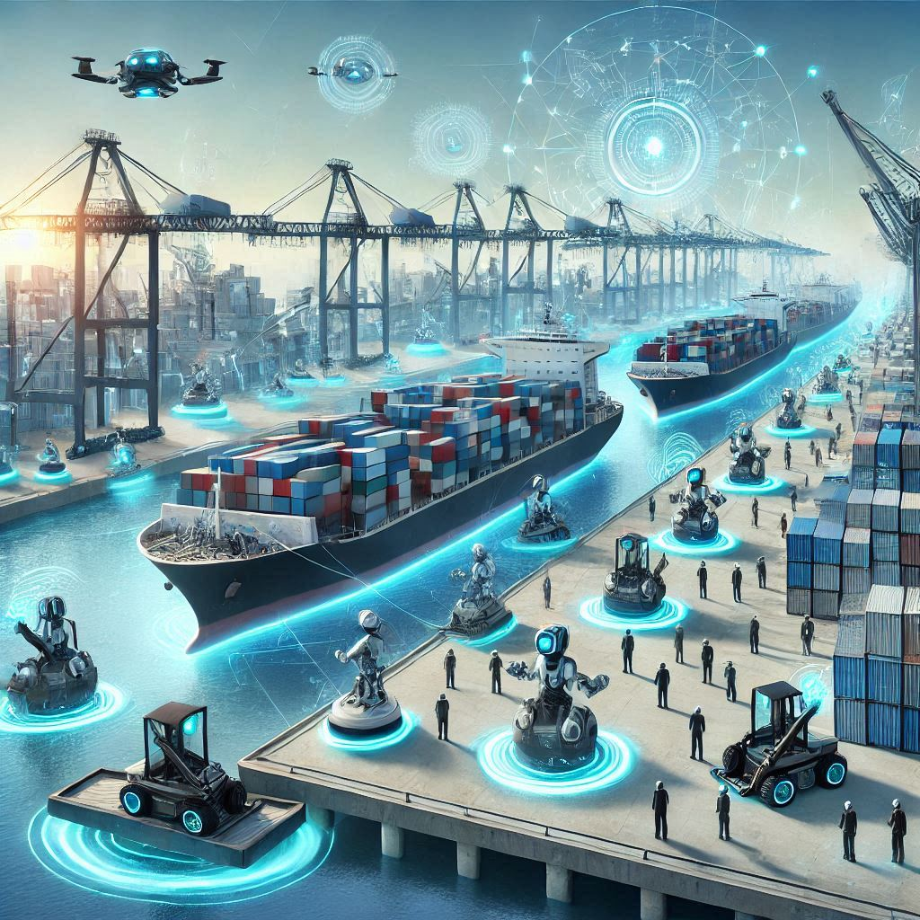
Conclusão
A automação no transporte terrestre e marítimo no Porto de Santos apresenta desafios significativos, mas também oferece oportunidades para aumentar a eficiência e a competitividade. A integração de sistemas, investimentos em infraestrutura tecnológica, capacitação da mão de obra, segurança cibernética e adoção de tecnologias sustentáveis são medidas essenciais para enfrentar esses desafios. Implementar essas soluções práticas pode transformar o Porto de Santos em um modelo de automação portuária, impulsionando o crescimento econômico e a competitividade global.

